Slide 1
Занятие по окружающему миру «Звездный мир». Часть 2.1
Выполнила ст.воспитатель Ставицкая Е.И.
НОУ «Лицей»

Slide 3
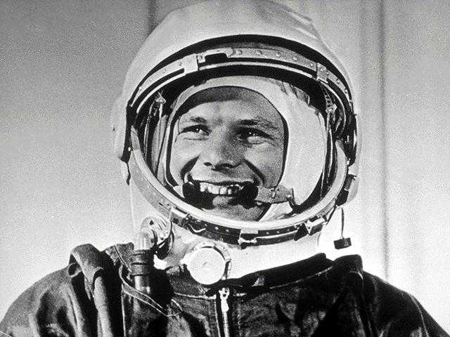

Slide 4
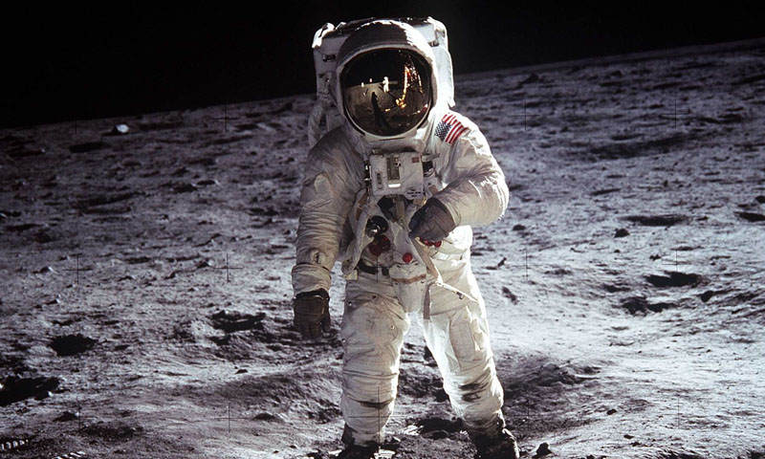

Slide 5
